Slide 1

Työkalut ja edut:
klubin jäsenhankintajohtaja
Notes:
Tervehdys! Olen [lisää nimi], [lisää virka, piiri, moninkertaispiiri ja vaalipiiri]. Kerron teille tänään klubin jäsenhankintajohtajan työkaluista ja tämän viran tuomista eduista. Seuraava dia.

Slide 2

Klubin jäsenhankintajohtajan viran tuomat edut
Tee jäsenkasvusuunnitelma.
Varmista, että jäsenet perehdytetään kunnolla.
Mainosta klubia julkisissa palvelutapahtumissa yhdessä klubin muiden virkailijoiden kanssa.
Tunnista mahdollisuuksia rekrytoida mahdollisia jäseniä ja kutsu heidät liittymään klubiin.
Paranna klubin näkyvyyttä, osallistumista, vaikutusta paikkakuntaan ja jäsentyytyväisyys-ohjelmien hyödyntämistä.
2
Notes:
Tässä on joitakin syitä järjestää klubiin jäsenjohtaja:
Tee jäsenkasvusuunnitelma.
Lyhyen ja pitkän aikavälin tavoitteiden tunnistaminen uusien jäsenten rekrytoimiseksi ajan mittaan, mutta mikä tärkeintä, muiden kouluttaminen, jotta he ”kysyvät pois”.
Varmista, että jäsenet perehdytetään kunnolla.
Sen varmistaminen, että jäsenet ymmärtävät klubin ja järjestön historiallisen tarkoituksen, vuotuiset palveluprojektit, kokousten toteuttamistavat sekä johtamismahdollisuudet klubin, lohkon, alueen ja piirin tasolla.
Mainosta klubia julkisissa palvelutapahtumissa yhdessä klubin muiden virkailijoiden kanssa.
Tunnista mahdollisuuksia rekrytoida mahdollisia jäseniä ja kutsu heidät liittymään klubiin.
Paranna klubin näkyvyyttä, osallistumista, vaikutusta paikkakunnalla ja jäsentyytyväisyysohjelmien hyödyntämistä.

Slide 3

Ensivaikutelmat ja jäsenten säilyttäminen
3
3
Notes:
Kun ajattelemme klubin jäsenhankintajohtajaa, keskeiset prioriteetit ovat ensivaikutelmat ja jäsenten säilyttäminen.
Klubin jäsenhankintajohtaja keskittyy seuraaviin:
Uusien jäsenten hankkiminen
Perheenjäsenet, ystävät, omien verkostojen ihmiset
Nykyisten jäsenten tyytyväisyys
Kaikkien tyytyväisyyden varmistaminen ja ongelmien käsitteleminen ennen uusien jäsenten kutsumista klubiin
Ensivaikutelmat ja odotukset

Slide 4

aa
Jäsenten säilyttä-minen
Vaihe 1: Selvittäkää klubinne jäsenten tyytyväisyystaso
Ottakaa opiksenne jäseniltä!
Vaihe 2: Laatikaa suunnitelma
Ratkaiskaa ristiriidat
Ei vaikutusta
Ei yhteenkuuluvuuden tunnetta
Vaihe 3: Toteuttakaa ja tarkastakaa suunnitelmanne
Kommunikoikaa suunnitelmastanne
Vastahakoisuuden käsitteleminen
Jatkuva toteutus
Oppaan resurssit:
Uusien jäsenten kyselylomake
Entisten jäsenten kyselylomake
Toimintasuunnitelman malli
Nämä resurssit löytyvät osoitteesta http://lionsclubs.org/membershipchair
4
Notes:
Yksi tärkeimmistä vaiheista uusien jäsenten säilyttämisessä ja perehdyttämisessä on sen varmistaminen, että kaikki jäsenet osallistuvat innokkaasti ja saavat inspiraatiota oman klubinsa tekemästä työstä.
Jäsentyytyväisyyden oppaassa on vaiheittaiset ohjeet tyytyväisyyden parantamiseen klubissanne.
Ensimmäisessä vaiheessa on tärkeää omaksua mukautettu lähestymistapa jäsenten tyytyväisyyteen. Kaikki klubit ovat erilaisia, joten se, mikä sopii yhdelle, ei välttämättä käykään toiselle. On tärkeää, että suoritatte tämän vaiheen selvittääksenne, mitä jäsenenne haluavat, jotta voitte vastata heidän tarpeisiinsa.
Vaihe 2: Tutkimusten mukaan suurimpia syitä ihmisten lähtemiselle ovat ristiriidat, tunne, ettei toiminnalla ole vaikutusta, sekä yhteenkuuluvuuden tunteen puuttuminen. Tämän oppaan vinkit ja strategiat ovat tässä avuksi, mutta ne myös muistuttavat käyttäjiä siitä, että yksilöllinen lähestymistapa on tärkeä, sillä kullakin jäsenellä voi olla erilainen käsitys esimerkiksi siitä, mitä ”vaikuttaminen” tarkoittaa.
Vaihe 3: Kun olet valmis, on aika toteuttaa suunnitelma. Klubien johtajien on ensin sovittava asioista ja varmistettava, että he kommunikoivat. Tämä auttaa varmistamaan, että jäsenet ymmärtävät muutosten syyt, mikä voi auttaa vähentämään vastahakoisuutta. Vastahakoisuutta voi tietysti esiintyä, ja opas auttaa tämänkin suhteen. Tämä on jatkuva prosessi – tätä kaikkea ei voi tehdä vain kerran. Mieti, miten haluat tarkistaa suunnitelmasi ja muuttaa sitä säännöllisesti, kun kokeilet uusia asioita.
Vaikka käytössäsi on muitakin työkaluja, joiden avulla voit ymmärtää jäseniä, tämän oppaan työkalut auttavat perusteiden hallitsemisessa. Käytä kyselylomakkeita apuna uusien jäsenten kuuntelemisessa varmistaaksesi, että he saavat klubista sen, mitä olivat alun perin hakemassa. Ota yhteyttä entisiin jäseniin. Ehkä opit virheistä tai saat heidät osallistumaan uudelleen – erityisesti jos he huomaavat, että klubi saattaa olla tekemässä joitakin muutoksia. Käytä myös toimintasuunnitelmaa mallina, joka auttaa pitämään asiat järjestyksessä koko prosessin aikana.

Slide 5

Jäseneksi ottaminen ja perehdytys
5
Notes:
Klubin jäsenhankintajohtaja toteuttaa jäsenten koulutuksen, jotta he oppivat lisää kulttuurista, palvelusta ja johtamismahdollisuuksista klubissa, lohkossa, alueella ja piirissä.

Slide 6
aa
Uusien jäsenten perehdytys
Perehdyttämisen tulisi olla hyvin suunniteltu ja harkittu. Varmista onnistuminen käyttämällä alla olevia työkaluja.
Uusien jäsenten kyselylomake
Kysy pois! -oppaassa olevaa lomaketta voidaan käyttää viemään jäsen sellaisten kokemusten ääreen, joita hän pitäisi palkitsevana.
Uusien jäsenten jäseneksiottoseremonian opas
Uusien jäsenten perehdytysresurssit
Kouluttajan opas
Osallistujan opas
Perehdytyksen PowerPoint-esitys
Mentoriohjelma
Uusien jäsenten kokemukseen liittyvät sähköpostit
Nämä resurssit löytyvät osoitteesta http://lionsclubs.org/membershipchair
6
Notes:
Klubien käytettävissä on useita työkaluja ja resursseja, jotka kaikki löytyvät klubin jäsenhankintajohtajan verkkosivulta osoitteesta lionsclubs.org/membershipchair
Mukauta kokemus uusille jäsenille hyödyntämällä Kysy pois! ‑oppaassa olevaa uusien jäsenten kyselylomaketta. Tämä auttaa uusia jäseniä löytämään tapoja, joiden avulla he tuntevat vaikuttavansa, ja tekemään asioita, jotka ovat lähellä heidän sydäntään.
Uusien jäsenten jäseneksiottoseremonian opas auttaa toteuttamaan uusien jäsenten valan ja sisältää vinkkejä, joiden avulla tapahtuma onnistuu – se esimerkiksi auttaa varmistamaan, että pidät uuden jäsenen paketin valmiina uusia jäseniä varten ja muistat tehdä seremoniasta yksilöllisen, jotta sillä on merkitystä uusille jäsenille. Voit myös palata uusien jäsenten kyselylomakkeeseen ja sivuta uusien jäsenten kiinnostuksen kohteita puheessa ja esityksessä.
Kouluttajan opas, osallistujan opas ja PowerPoint-esitys lukeutuvat uusien jäsenten perehdytysresursseihin. Kun käytätte näitä resursseja, klubinne saa ammattimaisen esityksen, jonka ansiosta uudet jäsenet oppivat lionismin perusteista sekä klubinne historiasta ja joka auttaa heitä ymmärtämään, että he ovat osa jotain suurta, joka tarjoaa runsaasti mahdollisuuksia. He oppivat myös koko maailman kattavan lionsperheensä vaikutuksesta.
Mentoriohjelma on loistava tapa viedä jäsenet perehdytystä pidemmälle ja tarjota heille Lions-mahdollisuuksia niin klubissa kuin sen ulkopuolella.
Kun uusi jäsen liittyy, sekä uusi jäsen että hänen kumminsa saavat sähköpostiviestejä. Näiden viestien avulla uusia jäseniä koulutetaan, inspiroidaan ja kehotetaan osallistumaan kolmen ensimmäisen vuoden aikana klubissa. Kummit saavat vastaavan sähköpostin, jotta he ovat tietoisia siitä, mitä uudet jäsenet saavat luettavakseen. Mikä tärkeämpää, he saavat opastusta ja ovat valmiita tarjoamaan henkilökohtaista tukea uusille jäsenille heidän tutkiessaan sitä kaikkea, mitä Lions Clubs heille tarjoaa ensimmäisten jäsenvuosien aikana.

Slide 7

Klubin jäsenhankintajohtajan työkalupakki
7
Notes:
Klubin jäsenhankintajohtajan saatavilla on runsaasti resursseja, jotka auttavat laatimaan vankan suunnitelman jäsenten hankkimiseksi, heidän perehdyttämisekseen Lions Clubsiin ja klubiinne sekä jopa ensiaskelten ottamiseksi klubin kulttuurin muuttamista varten sen varmistamiseksi, että uusien jäsenten lisäksi myös klubin pitkäaikaiset jäsenet voivat nauttia turvallisesta ympäristöstä.
Aloitamme oppaasta, joka auttaa luoman vankan rekrytointisuunnitelman, jotta hankitut jäsenet pysyvät klubissa.

Slide 8

Klubin jäsenhankintajohtajan keskeisiä resursseja
Ymmärrä roolisi ja velvollisuutesi
Auttaa tukemaan sekä nykyisiä että uusia jäseniä
Varmistaa, että jäsenten kokemukset klubissasi ovat merkityksellisiä, vaikuttavia ja palkitsevia
Valmistaudu johtamaan: valmistautunut menes-tymään
Luettelo työkaluista ja resursseista, jotka auttavat klubin jäsenhankinta-johtajaa onnistumaan
8

Slide 9
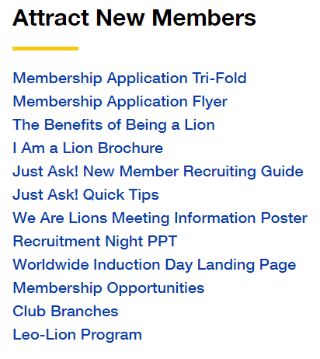
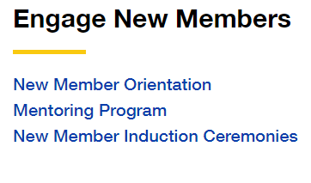
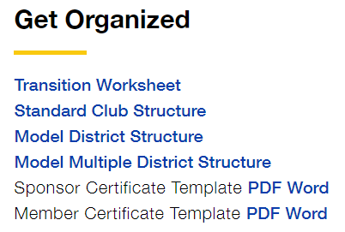
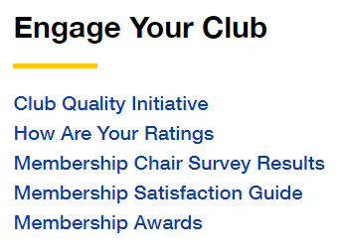
aa
Klubin jäsenhankintajohtaja
Valmiiden resurssien hyödyntäminen ja räätälöinti klubin tarpeisiin
9
Notes:
Tutustu klubin jäsenhankintajohtajan sivuun osoitteessa Lionsclubs.org/membershipchair

Slide 10
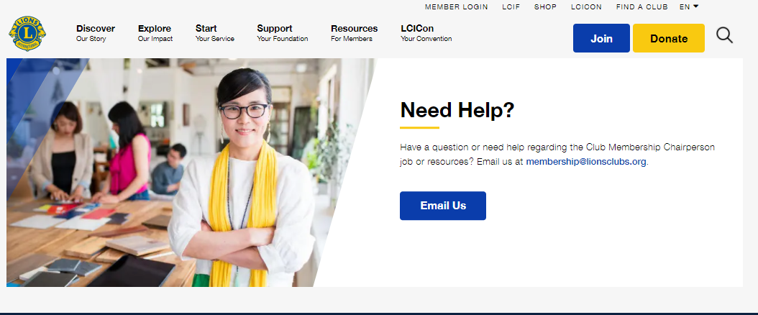
Haluatko lisätietoja?
Käy klubin jäsenhankintajohtajan verkkosivulla: Lionsclubs.org/membershipchair
10
Notes:
Resursseja päivitetään jatkuvasti, jotta lionit voivat menestyä.

Slide 11

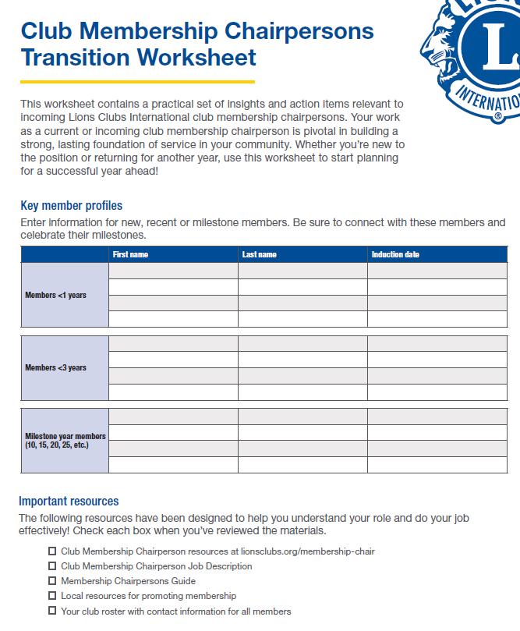


Resurssit
Notes:
Tässä on eräs resurssi, jonka olen todennut hyödylliseksi:
”Kysy pois: pikaohjeet” on kätevä, kun klubin jäsenhankintajohtaja ryhtyy suunnittelemaan rekrytointikampanjaa. Siinä kerrotaan uusien jäsenten rekrytoinnin neljä vaihetta. Lue ”Kysy pois! Uuden jäsenen rekrytointiopas”, niin saat tarkempia tietoja näistä neljästä vaiheesta. Sen lisäksi, että lionit kaikkialla maailmassa käyttävät tätä opasta, menestyvät jäsenhankintajohtajat ovat tutustuneet sen sisältöön ja ovat yhtä mieltä siitä, että se auttaa takaamaan klubin rekrytointikampanjan onnistumisen.

Slide 12

Klubien kannustaminen klubin jäsenhankintajohtajan nimittämiseen
12

Slide 13
####
##
nimitettyä klubin jäsenhankintajohtajaa
klubia
##
Lionsklubeja yhteensä GAT-ryhmissä 4C ja 4D
klubin jäsenhankintajohtajan avointa virkaa
13
Notes:
[#Kirjoita luku#] (klubit, joissa on jäsenhankintajohtaja, esim. 1 000) on nimennyt jäsenhankintajohtajan
[#Kirjoita luku#] (klubit, joissa ei ole jäsenhankintajohtajaa, esim. 800) klubissa [piirissä, moninkertaispiirissä, vaalipiirissä] on avoin klubin jäsenhankintajohtajan virka

Slide 14

Klubin jäsenhankintajohtaja
Keskustelu
14
Notes:
Miten klubinne on menestynyt jäsenhankintajohtajan ansiosta?
Mitkä ovat joitakin jäsenhankintajohtajan kohtaamia haasteita?

Slide 15

Ota yhteyttä:
[lisää yhteystietosi],
jos sinulla on kysyttävää.

Slide 16

Kiitos
© 2022 Lions Clubs International
XXXX 00/00 FI
16

